Slide 1
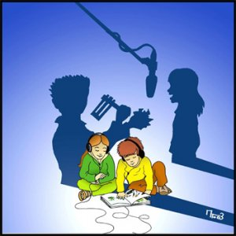
LA SONORISATION D’ALBUM

Slide 2
Qu’est ce que c’est ?
La plupart des histoires qui mettent en œuvre un texte restreint et des images sous-entendent un univers sonore qui ne demande qu'à être créé.
Sonoriser un album
c’est rendre sonore ce qui n’était que visuel ou implicite.

Slide 3
Une bande son (CD)
Des chants
Le texte
Des extraits de musique sélectionnés par les élèves
Des bruitages
Des ambiances sonores

Slide 4
Pourquoi ?
Les textes officiels
S’approprier le langage :
Comprendre un texte lu en mettant en relation des images, des textes et des sons
Prendre conscience des réalités sonores de la langue
Eduquer l’oreille aux réalités phonologiques et accentuelles
Faire correspondre le sonore et l’écrit (codage et décodage)
Percevoir, sentir, imaginer, créer :
Activités vocales
  Acquisition d’un répertoire de comptines et de chansons
  Jeux vocaux
  Invention de chants et productions vocales
Activités d’écoute : doter les élèves d’une culture musicale par l’écoute et l’analyse d’œuvres diversifiées
Activités avec les instruments : Faire acquérir des techniques de production sonore et les mettre au service de la créativité

Slide 5
Une démarche de projet
1. Projet d’activité (finalisation): Pour négocier une adhésion
Identifier et organiser les tâches (chronologie)
Réaliser une production
Réaliser la sonorisation d’un album pour en faire une présentation sous forme de CD audio, diaporama…

Slide 6
2. Projet d’apprentissage : Pour construire un rapport positif au savoir, rendre l’élève conscient de ce qu’il faudra apprendre pour réaliser le produit fini.
Apprendre à jouer avec sa voix
Apprendre à produire ou à reproduire un son avec sa voix, son corps
Apprendre à écouter
Apprendre à exprimer ses émotions suite à l’écoute d’une œuvre musicale
Apprendre à lire une partition codée
Apprendre à dire une comptine ou un court texte par cœur
Apprendre à fabriquer un objet sonore.
se lancer un défi
percevoir l’utilité du savoir
négocier un contrat de progrès

Slide 7
3. Projet d’enseignement :
Exemple : domaine de la langue
Concevoir des situations différenciées pour permettre une mise en relation de l’élève avec des problèmes signifiants.
Proposer des situations susceptibles d’aider à surmonter les obstacles
Compétences travaillées :
Echanger, s’exprimer :
Redire des comptines de manière expressive.
Interpréter des chants mémorisés.
Comprendre des récits
Situations scolaires :
Mémoriser des textes et des séquences sonores par les sens et/ ou par différents modes de codage
Pour aider à la mémorisation, les dire collectivement et quotidiennement, organiser des jeux : trouver le mot oublié, finir la phrase quand l’enseignant commence…
Pratiquer des jeux vocaux

Slide 8
Une programmation
Septembre | On travaille régulièrement et en parallèle : Les pratiques vocales (chants et jeux vocaux) Les pratiques d’écoute Les pratiques instrumentales (objets sonores) Les activités de codage et de décodage | Essais de créations sonores à partir de supports variés (affiches, poèmes, images, publicité, extraits d’albums…)
Février Juin | SONORISATION D’UN ALBUM Choix de l’album et présentation du projet de sonorisation aux enfants de la classe. “Découpage“ de l’album et prévision des diverses interventions sonores. Travail avec les enfants en fonction de l’album. Enregistrement, écoute et choix des “prises“, montage informatique, réalisation du CD audio.

Slide 9
Bruitages
Mise en situation à partir de l’album « Les trois brigands »

Slide 10
Sacs à sons et objets sonores
L’exploration du monde sonore passe par la discrimination des timbres, des hauteurs, des intensités, des durées.
1er temps : écoute et reproduction des bruits de l’environnement proche
2ème temps : écoute organisée autour des sacs à sons :
  Collecte d’objets sonores
  Manipulation
  Tris en fonction des matériaux (papier, métaux, bois…), du geste inducteur de son, des sonorités évoquées…
  Utilisation des objets sonores pour une création musicale

Slide 11
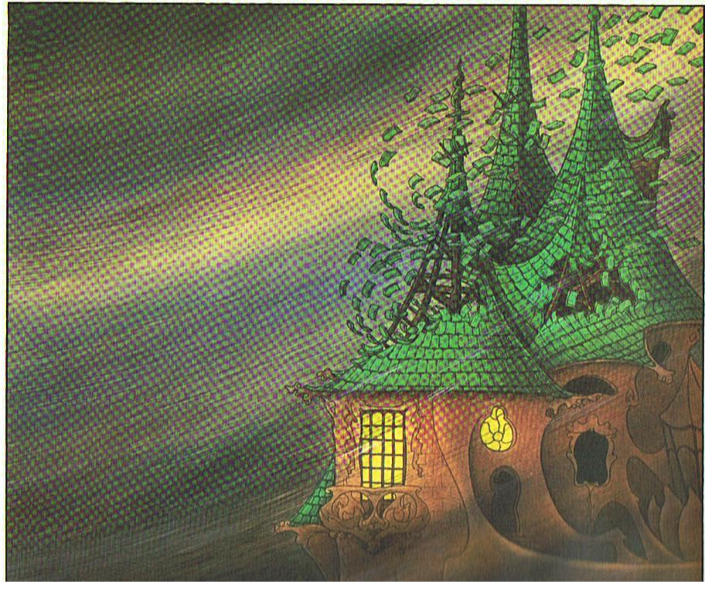

Paysages sonores
Mise en situation à partir de l’album « La Tempête » de Claude Ponti.
Une tempête (ambiance sonore)
Extrait d’ « Alcyone » :
« La tempête », Marin Marais

Slide 12
Les pratiques d’écoutes
2 pôles :
  Des temps d’écoute « plaisir » et non précisément finalisés (suite du conte, retour au calme, ponctuation entre activités) ; écoute en concerts, rencontres, spectacles, découverte de musiques nouvelles.
  Des temps d'écoute répétés et intégrés à toute séance d’éducation musicale : elles vont permettre d’articuler écoute et production dans un enrichissement mutuel : écouter, chanter, jouer, reproduire, évoluer, inventer, etc.

Slide 13
Les activités de codage et de décodage
Il s’agit de transcrire graphiquement des éléments musicaux
Ainsi, après une écoute ou après une réalisation sonore, on peut :
symboliser un objet sonore, un instrument (ou photo, image..)
symboliser un son
coder les matériaux sonores d’un enregistrement
coder la structure d’un chant : couplet/refrain, introduction, pont instrumental, coda (final).
coder le déroulement d’un extrait d’œuvre écouté :
coder une partition

Slide 14
Mise en voix de texte
Mise en situation à partir de l’album « Les petits riens » d’Elisabeth Brami et Philippe Bertrand

Slide 15
Jouer avec sa propre voix
Varier :
La hauteur :
  Jouer sur la mélodie de la phrase dite à des hauteurs différentes, en montant, en descendant, en alternant...
La durée (tempo, vitesse de diction) :
  Dire avec précipitation, avec lenteur, inclure des silences, ralentir, accélérer...
  Etirer les syllabes, les mots : chaque syllabe est étirée ou ralentie avec des hauteurs « glissantes » sur le ralenti ou l’étirement
  Dire sur une pulsation, un rythme
L’intensité :
  Dire en chuchotant, dire fort (piano, forte)
  Jouer sur les nuances : dire comme quelqu'un qui s’éloigne (decrescendo), comme quelqu'un qui s'approche (crescendo)
  Dire fort et lentement, fort et rapidement, piano et lentement (confidence), piano et rapidement...
Le timbre :
  Dire en parlant du nez, avec la bouche en avant, avec la gorge,
  Jouer sur des déformations de prononciation (à la manière d'un bébé, en zozotant, avec la voix « enrhubée », en chuintant, à la manière d'un chat...)
Les « sentiments » :
  Dire d’un ton coléreux, offusqué, furieux, énervé, impatient, triste, ennuyé, vexé, rêveur, songeur, lointain, absent, séducteur, joyeux, surpris…

Slide 16
Jouer avec sa voix et celle des autres
Dire un texte sur une trame sonore établie par un groupe (ostinato, son tenu…)
Dire le texte en trois groupes : un groupe chuchoté, un groupe avec des étirements de syllabes, un groupe avec précipitations
Dire le texte en accumulant petit à petit le nombre de participants
Utiliser les départs simultanés, décalés, les silences
Dire sur des tempi différents
Dire sur des rythmes différents
Dire sur une pulsation commune, intérioriser certaines syllabes, n’en prononcer que quelques unes.

Slide 17
Ressources
Des sites :
  Banques de bruitages :
www.sound-fishing.net/bruitages.html
www.universal-soundbank.com
http://www.dinosoria.com/bruitages.htm
  Des œuvres classées par thèmes :
http://ecole.lambda.free.fr/spip.php?rubrique39
http://www.aix-mrs.iufm.fr/formations/filieres/em/newfiles/discope1.html#top
A télécharger sur le site musique de l’Inspection académique du Calvados
  Dossier « La sonorisation d’albums »
  Des pistes pour la mise en voix de textes
Des ouvrages, CD, DVD
  « Petites voix » cycle 1 et 2 Ed CRDP de Paris
  Musique au quotidien PEP CRDP de Bourgogne

